Slide 1
正方形的性质与判定
第一章 特殊平行四边形
第3课时
WWW.PPT818.COM

Slide 2
知识点 正方形的性质与判定的综合应用
1.(台州中考)下列命题正确的是( C )
A .对角线相等的四边形是平行四边形
B .对角线相等的四边形是矩形
C .对角线互相垂直的平行四边形是菱形
D .对角线互相垂直且相等的四边形是正方形
2.下列说法不正确的是( D )
A .既是矩形又是菱形的四边形是正方形
B .正方形是对角线相等的菱形
C .正方形是对角线互相垂直的矩形
D .正方形是对角线互相平分的平行四边形

Slide 3
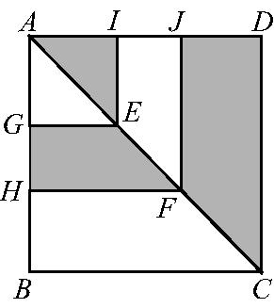
3.(宜昌中考)如图,正方形 A B C D 的边长为1,E,F分别是对角线 A C 上的两点,EG⊥ A B ,EI⊥ A D ,FH⊥ A B ,FJ⊥ A D ,垂足分别为G,I,H,J,则图中阴影部分的面积等于( B )

Slide 4
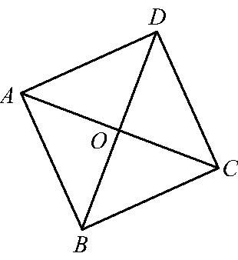
4.如图,在▱ A B C D 中, A C ⊥ B D 于点O.若不增加任何字母与辅助线,要使得四边形 A B C D 是正方形,则还需增加的一个条件是 A C = B D (答案不唯一) .

Slide 5
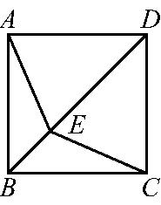
5.如图,在正方形 A B C D 中,E是对角线 B D 上的点,求证: A E= C E.

Slide 6
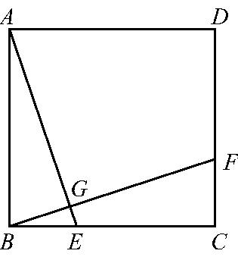
6.如图,在正方形 A B C D 中,点E,F分别在边 B C , C D 上,且 B E= C F.连接 A E, B F, A E与 B F交于点G.下列结论错误的是( C )
A . A E= B F
B .∠ D A E=∠ B F C
C .∠ A E B +∠ B F C =90°
D . A E⊥ B F

Slide 7
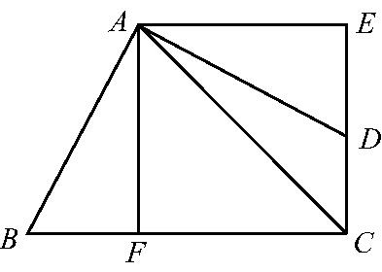

Slide 8
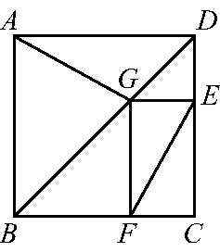
8.(绍兴中考)如图为某城市部分街道示意图,四边形 A B C D 为正方形,点G在对角线 B D 上,GE⊥ C D ,GF⊥ B C , A D =1500 m,小敏行走的路线为 B → A →G→E,小聪行走的路线为 B → A → D →E→F.若小敏行走的路程为3100 m,则小聪行走的路程为 4600 m.

Slide 9
9.(邵阳中考)如图,平行四边形 A B C D 的对角线 A C , B D 相交于点O,∠O B C =∠O C B .
(1)求证:平行四边形 A B C D 是矩形;
(2)请添加一个条件使矩形 A B C D 为正方形,并说明理由.
解:(1)∵四边形 A B C D 是平行四边形,
∴O A =O C ,O B =O D ,
∵∠O B C =∠O C B ,∴O B =O C ,∴ A C = B D ,
∴平行四边形 A B C D 是矩形.
(2) A B = A D (或 A C ⊥ B D ,答案不唯一).
理由:略.

Slide 10
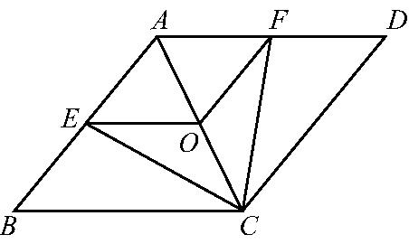
10.(青岛中考)如图,在菱形 A B C D 中,E,O,F分别为 A B , A C , A D 的中点,连接 C E, C F,OE,OF.
(1)求证:△ B C E≌△ D C F.
(2)当 A B 与 B C 满足什么关系时,四边形 A EOF是正方形?请说明理由.

Slide 11
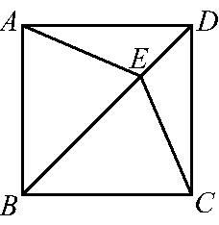
11.(上海中考)如图,在四边形 A B C D 中, A D ∥ B C , A D = C D ,E是对角线 B D 上一点,且E A =E C .
(1)求证:四边形 A B C D 是菱形;
(2)如果 B E= B C ,且∠ C B E∶∠ B C E=2∶3,求证:四边形 A B C D 是正方形.

Slide 13
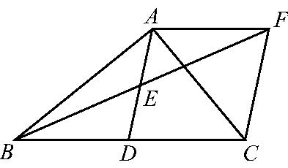
12.如图,在△ A B C 中,∠ B A C =90°, A D 是中线,E是 A D 的中点,过点 A 作 A F∥ B C 交 B E的延长线于点F,连接 C F.
(1)求证: A D = A F;
(2)如果 A B = A C ,试判断四边形 A D C F的形状,并说明理由.

